Slide 1
IT 1
Tabeller, skjema og CSS
Uke 36 - 3. sep 2018
Legg mobilen i mobilhotellet!

Slide 2
1.6 Tabeller
En tabell lages med table-elementet og taggene <tr> og <td>
Rader lages med <tr>-taggen
Innhold lages med <td>-taggen
Overskrift lages med <th>

Slide 3
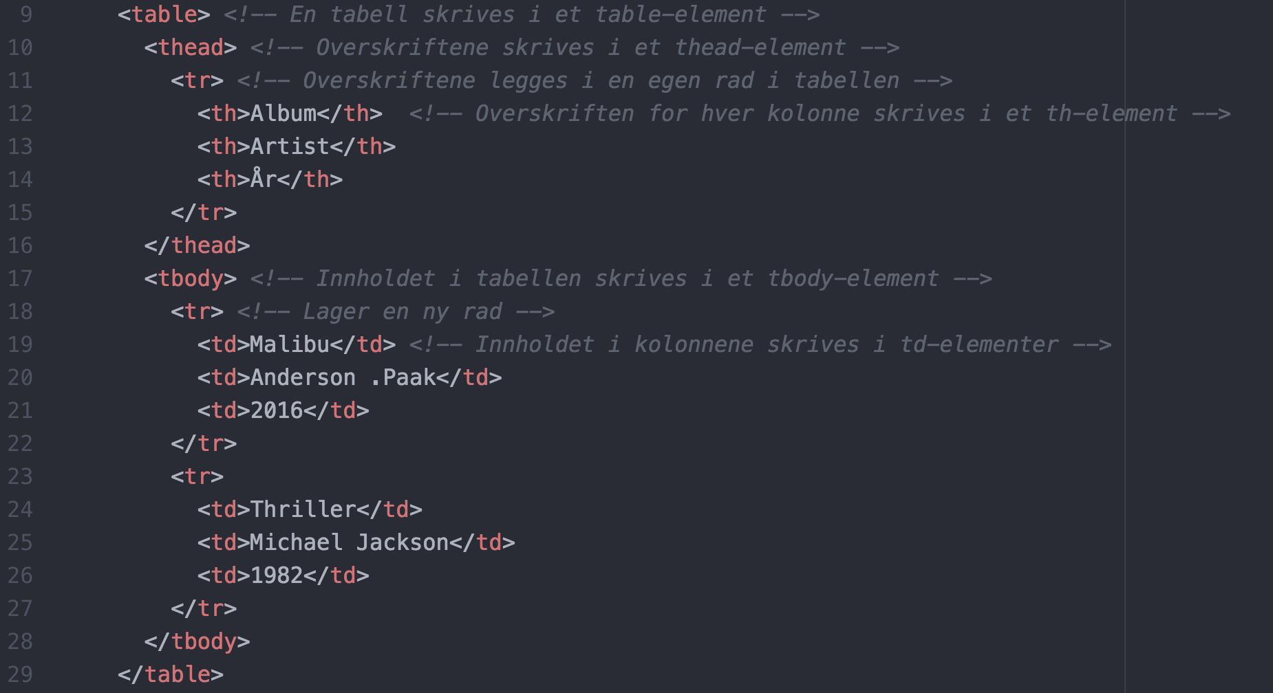
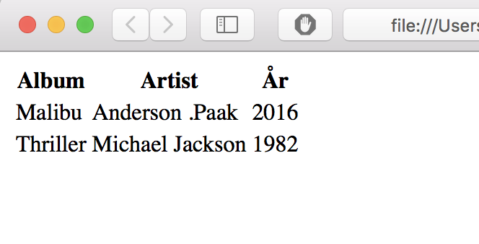
1.6 Tabeller

Slide 4
1.6 Tabeller
Oppgave
Prøv selv s. 27

Slide 5
1.7 Skjema
Brukes for å innhente informasjon fra brukere
Skrives i et <form>-element
<input>-elementer av forskjellig type brukes for å samle informasjon
Se s. 31 i boken for eksempler på type
<label>- brukes for beskrivende tekst
<select>-elementet gir en nedtrekksliste

Slide 6
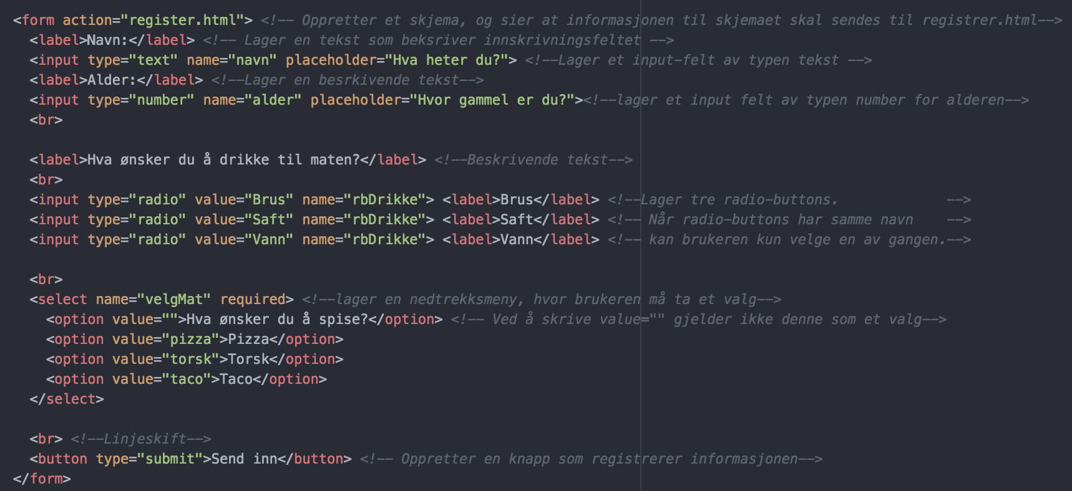
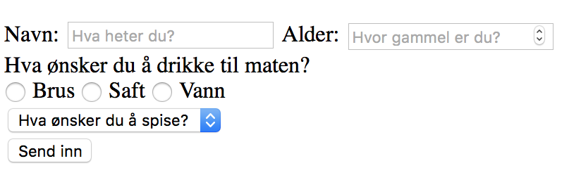
1.7 Skjema

Slide 7
1.7 Skjema
Oppgave
Prøv selv s. 32

Slide 8
CSS
CSS er et eget stilformateringsspråk som kontrollerer nettsidens utseende.
CSS = Cascading style sheets
Dagens versjon: CSS3

Slide 9
CSS
CSS kan stå tre steder
I attributtet style i taggen til et HTML-element
I et eget style-element
I en egen fil med CSS-kode

Slide 10
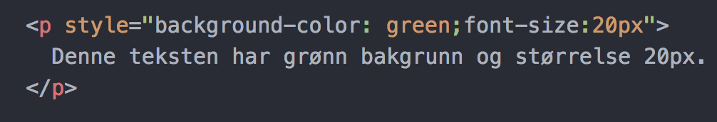
2.1 CSS i et HTML-dokument
Attributtet style i et HTML-element

Slide 11
2.1 CSS i et HTML-dokument
Oppgaver
Prøv selv s. 39

